Slide 1
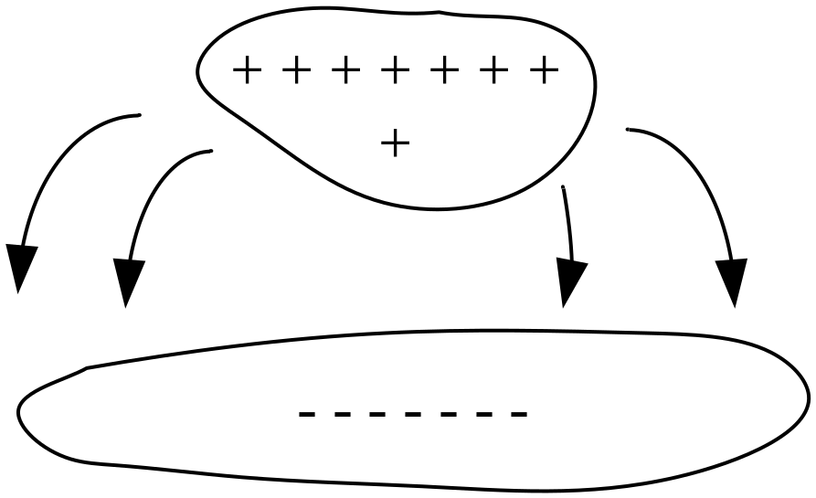
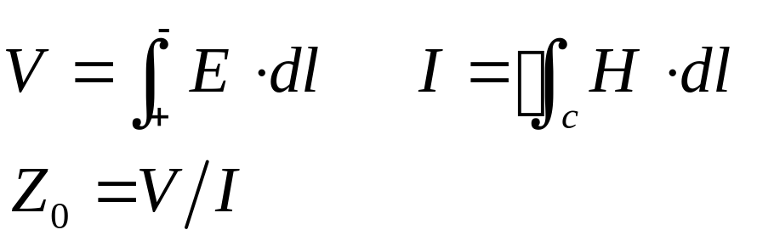
本章学习目的：
作为低频电路与微波电路的桥梁
方法：从电路的角度思考微波器件
4.1 阻抗与等效电压和电流
等效电压与电流
TEM模存在电压与电流概念
TE，TM模不存在电压与电流
TEM模电压，电流有：
TEM模能够简化成类似传输线模式的等效电路
Microwave Engineering 4. Microwave Network Analysis

Slide 2
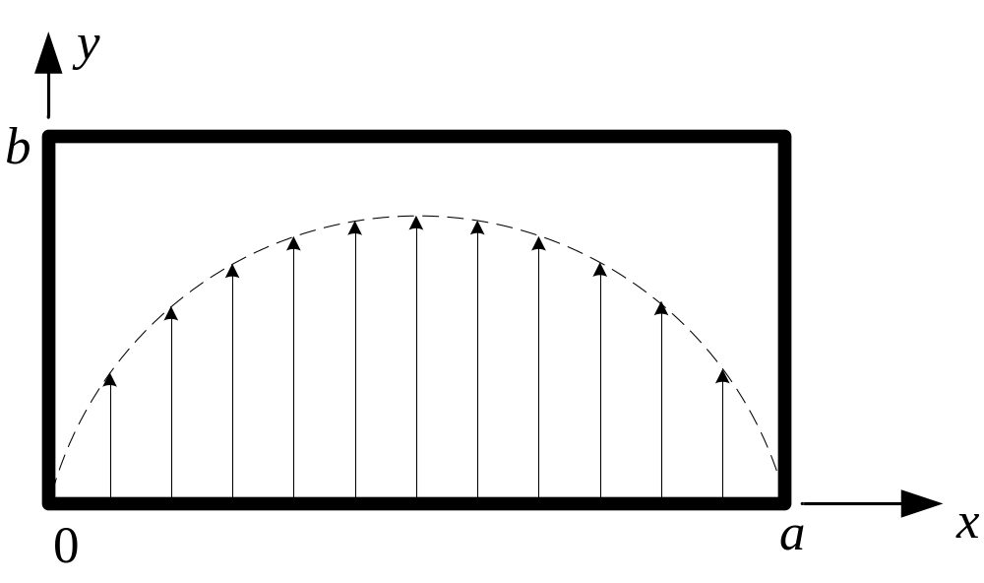
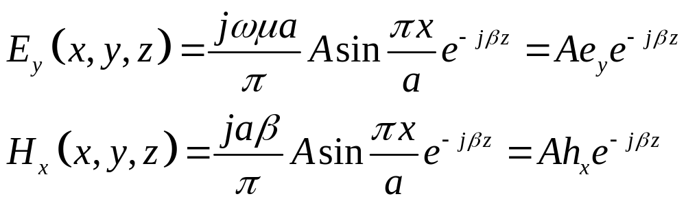
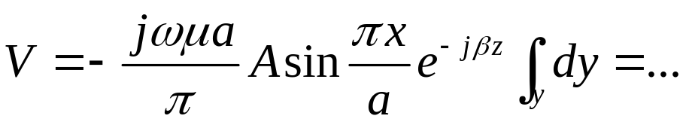
对于波导结构(单导体系统代表)，不能定义处电压与电流
以矩形波导的TE10模为例
如应用上述公式：
也即电压是x的函数。在x=a/2和x=0处，其电压显然不同。
问题：何处是正确的电压？
Microwave Engineering 4. Microwave Network Analysis

Slide 3
关于等效电压，等效电流的重新思考：
针对不同传输模式，一个端口有不同的电压与电流，电压必须与电场量成正比，电流必须和磁场量成正比。
为便于和低频情况统一，规定：等效电压和等效电流乘积为模的能量。
等效电压与等效电流的比值为特性阻抗，通常为结构模的波阻抗。
Microwave Engineering 4. Microwave Network Analysis

Slide 4
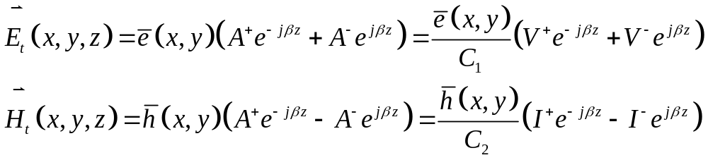
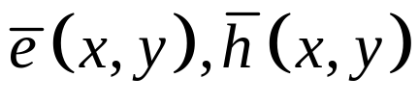

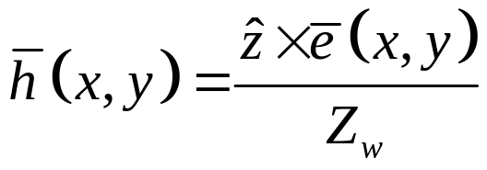
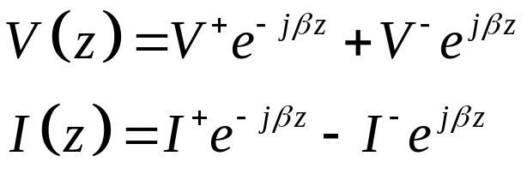
对于任意传播模式：
其中： 为模的横向场函数，
：横向场幅度
由于Et，Ht为横向场量，同时考虑到波阻抗的定义，故有
（传输方向为z）
从上式可以定义等效电压与等效电流：
Microwave Engineering 4. Microwave Network Analysis

Slide 5
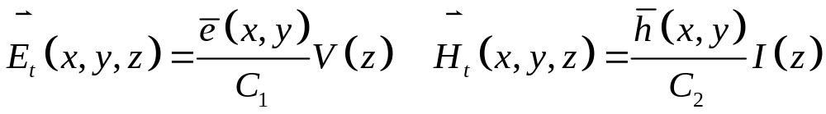
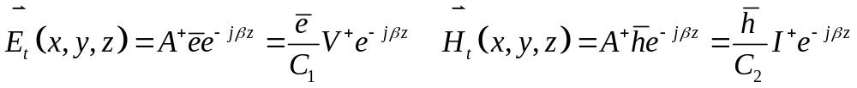
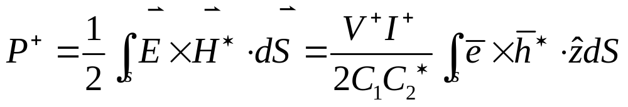
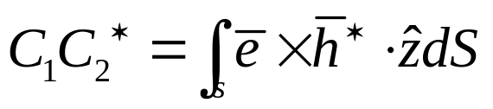
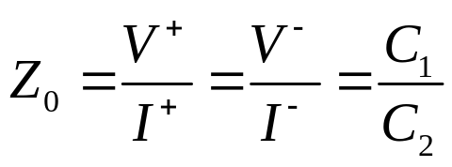
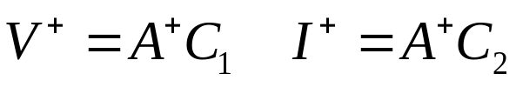
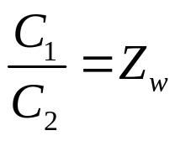
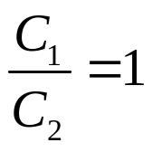
上述的定义满足等效电压电流的规定1
考虑功率 (方便起见，仅考虑入射场能量)：
为了保证功率表示成低频的形式，只有令：
S为导波结构的横向面积
如需令波阻抗即为特性阻抗，则：
如需令特性阻抗为1，则：
Microwave Engineering 4. Microwave Network Analysis

Slide 6
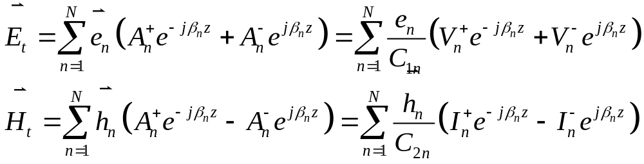
如果一个导波结构中存在多个传输模式，则其中的电场和磁场可以表示为：
从物理上虽然只有一个端口，但是从网络的角度来说相当于N个传输模式的端口。
Microwave Engineering 4. Microwave Network Analysis

Slide 7
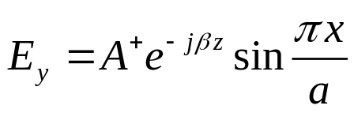
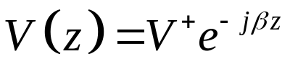
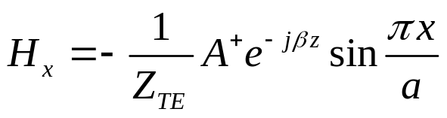
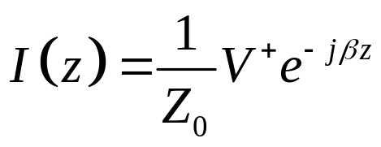
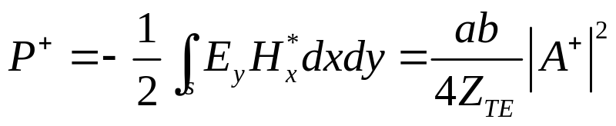
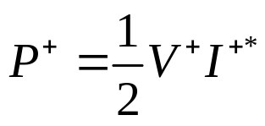


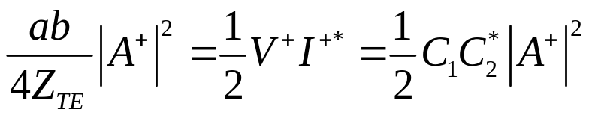
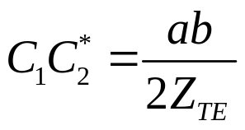
Example: Find the equivalent voltages and currents for a TE10 mode in a rectangular waveguide
Solution: the transverse field components and power flow of the TE10 rectangular waveguide mode and the equivalent transmission line model of this mode can be written as follows:
Waveguide Fields
Transmission Line Model
Microwave Engineering 4. Microwave Network Analysis

Slide 8

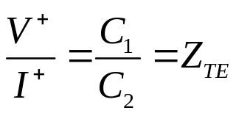
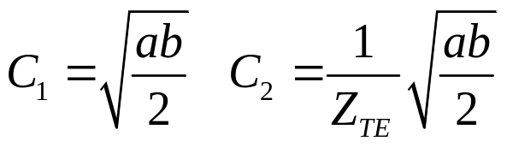
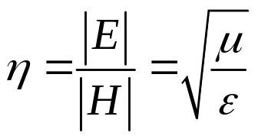
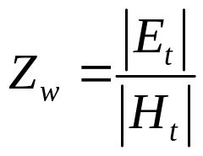
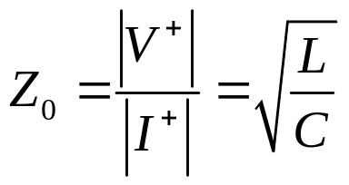
如令：
由于两个方程均为实数方程，故可解得：
关于波阻抗，传输模阻抗，特性阻抗几个的区别：
：仅仅与媒质自身特性有关，表征出的物理意义为电场与磁场幅度之比
：传输模的切向电场与磁场之比，与传输模有关
：传输线上电压与电流的比值，与传输线自身特性有关
Microwave Engineering 4. Microwave Network Analysis

Slide 9
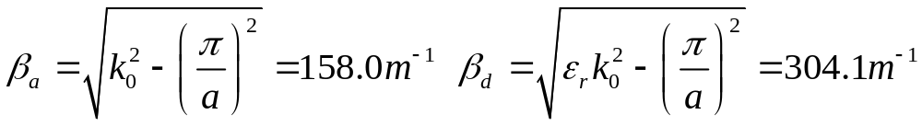
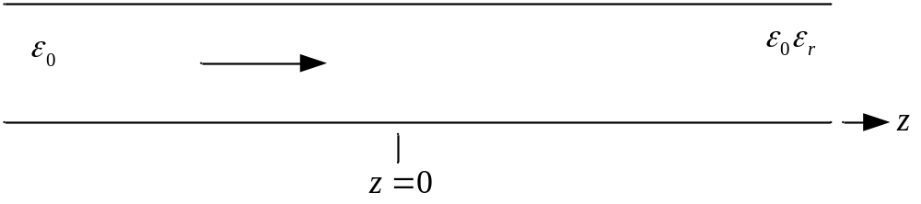
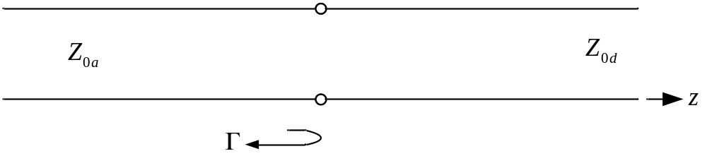
Example: Consider a rectangular waveguide with a = 2.286cm and b = 1.016cm (X-band guide), air filled for z < 0 and Rexolite filled (εr = 2.54) for z > 0, as shown in Figure. If the operating frequency is 10GHz, use an equivalent transmission line model to compute the reflection coefficient of a TE10 wave incident on the surface from z < 0.
Solution: The propagation constants in the air (z<0) and the dielectric (z>0) region are
Microwave Engineering 4. Microwave Network Analysis

Slide 10
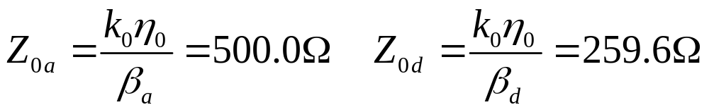
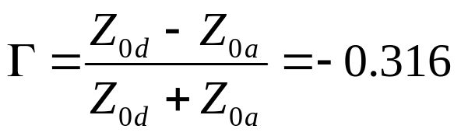
The reader may verify that the TE10 mode is the only propagating mode in either waveguide region. Now we can set up an equivalent transmission line or the TE10 mode in each waveguide and treat the problem as the reflection of an incident voltage wave at the junction of two infinite transmission lines.
The reflection coefficient seen looking into the dielectric filled region is :
With this result, expression for the incident, reflected, and transmitted waves can be written in terms of fields, or in terms of equivalent voltages and currents.
Microwave Engineering 4. Microwave Network Analysis

Slide 11
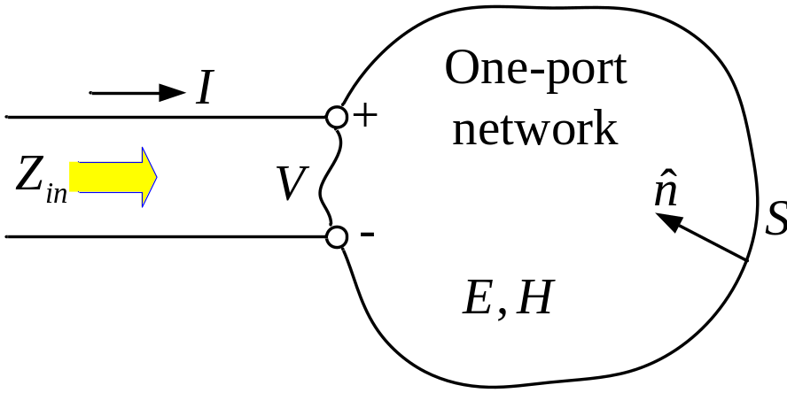
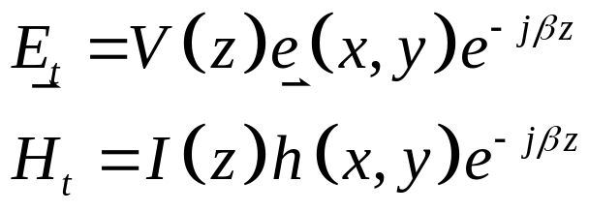
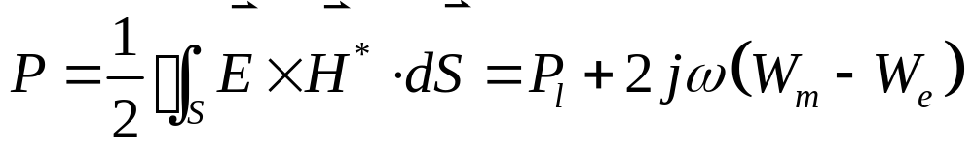
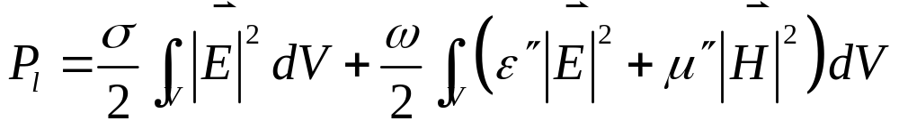
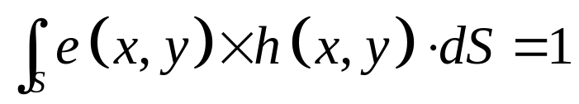
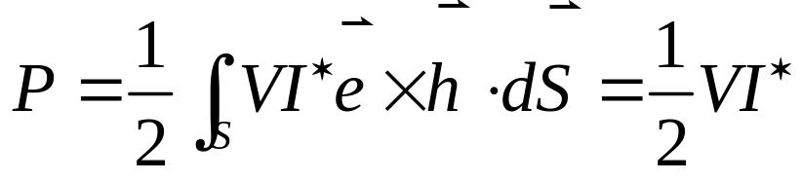
一(单)端口网络
假设阻抗匹配良好，无反射信号。
如切向电磁场分别可以描述为：
则传送到负载(广义)的复能量为： (流入能量)
损耗能量为：
另一方面，在归一化条件下
网络消耗的能量为：
Microwave Engineering 4. Microwave Network Analysis

Slide 12
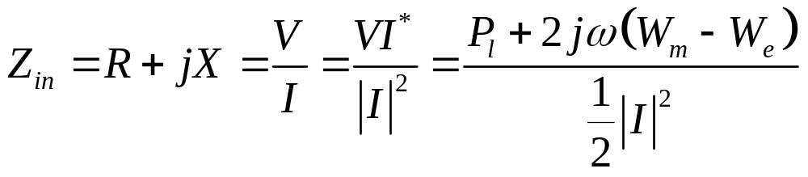
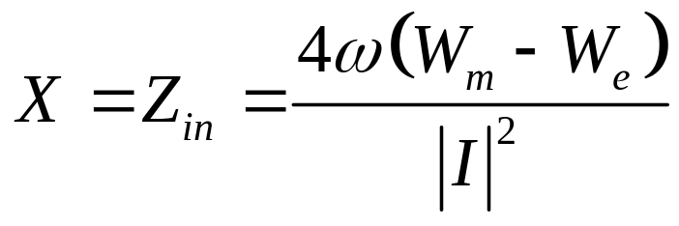
一(单)端口网络
R:与损耗功率有关。Pl =0，可得无耗网络，R = 0
X: 与网络中存储的净能量有关，对于无耗器件
X > 0: 存储磁能大于电能，宏观展现电感特性，感性器件
X < 0: 存储电能大于磁能，宏观展现电容特性，容性器件
Microwave Engineering 4. Microwave Network Analysis

Slide 13
一(单)端口网络
Z (ω)的奇偶特性
推导思路：利用Fourier变换的基本特性
结论：电压频谱 V (ω)，阻抗频谱Z (ω)，功率频谱P (ω)，反射系数 Γ (ω)与相应的负频率量均满足共轭关系。
Microwave Engineering 4. Microwave Network Analysis

Slide 14
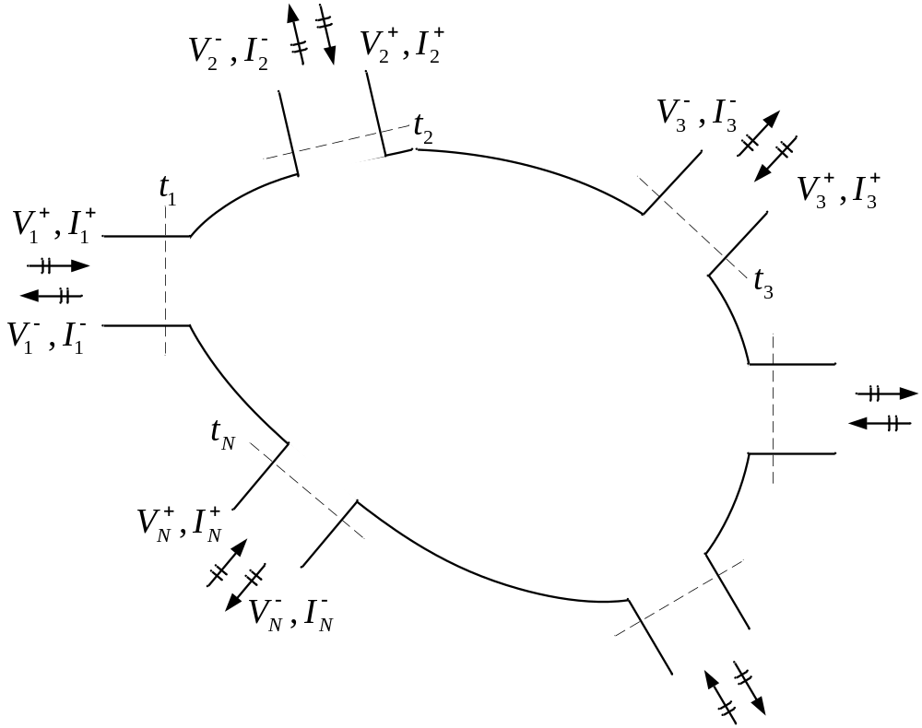
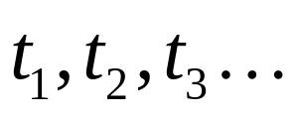
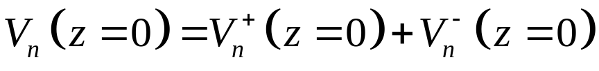
4.2 阻抗及导纳矩阵
意义：
基于已定义的等效电压电流，可以求解端口的阻抗或导纳
如结构含有多个端口，可以求解端口的阻抗和导纳矩阵
可用于涉及有源起见，如耦合器及滤波器
图的简要说明： 为端口，但是该端口与传统意义的端口有着本质的区别，可以是不同传输模的端口
对任一端口:
作为z = 0处表示的其实是一个基准点，理论上可以放在端口任何地方，但通常为了方便，把这个基准点放在传输线与网络相连接的地方。
当z =! 0处，必须考虑网络端口处电压与电流的相位关系，也可以简单得到。
Microwave Engineering 4. Microwave Network Analysis

Slide 15
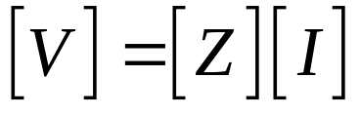
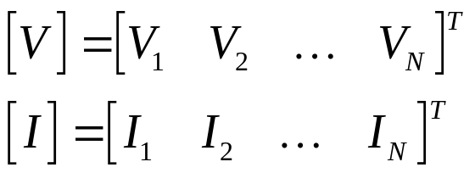
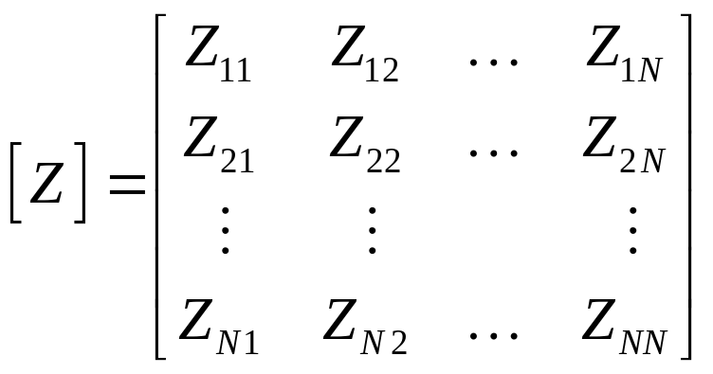



阻抗矩阵定义：
其中：
同样，也可定义导纳矩阵：
显然：
Microwave Engineering 4. Microwave Network Analysis

Slide 16






阻抗矩阵元素的求解：
将关于阻抗矩阵定义式展开，以第一行为例：
为消除其它电流对求解的影响，令
( 请思考其物理模型 )
同理：在导纳矩阵中，
( 请思考其物理模型 )
Microwave Engineering 4. Microwave Network Analysis

Slide 17




关于阻抗矩阵元素特性：
互易网络 (不包含非互易媒质，如铁氧体，等离子体，有源器件等) ：
证明过程太复杂，略。
无耗网络：元素无实部。(由于电阻属耗能器件，而电感和电容属于储能器件，从这一特殊例子很容易理解。)
用数学表达式为：
Microwave Engineering 4. Microwave Network Analysis

Slide 18







E.g. : Find the Z parameter of the two port T-network shown in figure 4.6
Solution:
同理可求解其余元素
有兴趣的同学可以应用电路知识求解导纳矩阵元素，并与阻抗矩阵的逆比较
Microwave Engineering 4. Microwave Network Analysis

Slide 19



4.3 散射矩阵
阻抗矩阵的缺点：
1、对于非TEM模存在“等效”电压和电流，并非正真的电压和电流。
2、实际测量存在困难，即使能测量，各个量还存在幅度和相位两个参数。
3、阻抗和导纳是低频参数，应用于微波网络总有点怪异。
散射矩阵：入射电压向量与反射电压向量的关系矩阵。
阻抗矩阵：电压向量与电流向量的关系矩阵
测量仪器：VNA或NA (现常用VNA)
其中：
Microwave Engineering 4. Microwave Network Analysis

Slide 20

散射矩阵元素的求解
1、端口j为唯一的输入电压端口，测量反射信号端口为i端口。
2、实际上，当j端口的输入信号时，网络的其余端口都会出现反射电压，该反射电压会沿着“背离”网络传输，但是并不能保证这些反射电压在其对应的负载端重新返回部分信号称为网络的输入信号。为了避免这种干扰，在求解散射矩阵元素时，假设在各个端口都接好了匹配负载。
Microwave Engineering 4. Microwave Network Analysis

Slide 21


Example: Find the S parameters of the 3dB attenuator circuit shown in figure.
解：首先要了解大体模型，该T型网络实际是与两根传输线(默认情况下特性阻抗50Ω)相连接
S11的物理意义是端口1的反射电压与入射电压之比，其实就是原来所学的反射系数。由于在端口2负载匹配，故其等效电路为：
Microwave Engineering 4. Microwave Network Analysis

Slide 22



可得：
同理：
由于端口1在此时没有反射信号，故也即意味着在测量S21时，端口1两端的电压即为输入电压，此时需要测量端口2上的反射(输出电压)。其等效电路图可以改为：
Microwave Engineering 4. Microwave Network Analysis

Slide 23


从等效电路可以得出端口2的输出电压与端口1的输入电压比为：
从功率来说，端口2的输出功率仅为端口1输入功率的一半，即3dB。
Microwave Engineering 4. Microwave Network Analysis

Slide 24







S矩阵与Z矩阵的关系
对于单端口网络，显然有：
Microwave Engineering 4. Microwave Network Analysis

Slide 25


S矩阵的性质
互易网络：
将 带入：
Microwave Engineering 4. Microwave Network Analysis

Slide 26


S矩阵的性质
无耗网络：
将 带入：
（酉矩阵）
Microwave Engineering 4. Microwave Network Analysis

Slide 27





E.g.: A two-port network is known to have the following scattering matrix:
Determine if the network is reciprocal, and lossless. If port two is terminated with a matched load, what is the return loss seen at port 1? If port two is terminated with a short circuit, what is the return loss seen at port1?
Solution: Since [S] is not symmetric, the network is not reciprocal. To be lossless, the S parameter must satisfy (4.53). Take the first column (i=1 in (4.53a) gives
So the network is not lossless.
When port2 is terminated with a matched load, the reflection coefficient seen at port 1 is . So the return loss is
When port2 is terminated with a short circuit, the reflection coefficient seen at port 1 can be found as follows. From the definition of the scattering matrix and the fact that , we can write
Microwave Engineering 4. Microwave Network Analysis

Slide 28





The second equation gives
Dividing the first equation by and suing the above result gives the reflection coefficient seen at port 1 as
So the return loss is
Tips：由此可见，对于S参数计算与测量的条件是除测量端口外，其余端口都需接匹配负载，否则不会得到正确的S参数。
Microwave Engineering 4. Microwave Network Analysis

Slide 29
















端口1反射电压
端口2反射电压
端口2入射电压
1
2
3
4
5
Microwave Engineering 4. Microwave Network Analysis

Slide 30






参考面的变化对S参数的影响
问题：当需要移动参考面时，参数如何变化。根据S参数的物理意义：
原参数不加撇，移动后的量加撇
仔细回味两个量之间的关系。
Microwave Engineering 4. Microwave Network Analysis

Slide 31




Microwave Engineering 4. Microwave Network Analysis

Slide 32






广义散射矩阵
以前我们考虑的都是特性阻抗一致的情况 (通常均为50Ω)。然而有时面临网络端口特性阻抗不相等的情况，此时如何处理？
设 为端口n的特性阻抗， 分别为n端口的入射场和反射场
则此时可定义一套新的场量
分别为新的入射场和反射场幅度
则端口处电压和电流分别可以表示为：
传递给端口n的功率为：
Microwave Engineering 4. Microwave Network Analysis

Slide 33



物理意义：输入端口的能量 = 入射波能量 – 反射波能量。但是该表达式和用V来表示的略有不同，那个表达式是与端口特性阻抗有关。
建立在新的场量下的S矩阵，即
如所有端口特性阻抗相同，其定义与原来定义的一致
Microwave Engineering 4. Microwave Network Analysis

Slide 34


4.4 ABCD矩阵
Z，Y，S矩阵具有广义特性，可以应用与各种微波网络
然而实际中二端口网络具有广泛的用途，是否存在专门描述二端口网络的常用量
Z，Y，S不适合多级网络的级联
故提出ABCD矩阵，其示意图为：
定义ABCD矩阵为：
Microwave Engineering 4. Microwave Network Analysis

Slide 35




多级二端口网络
如上图，已知各个二端口网络的ABCD矩阵，则有：
课堂练习：表4.1中各个二端口的ABCD矩阵。
Microwave Engineering 4. Microwave Network Analysis

Slide 36












E.g.: Find the ABCD parameters of a two-port network consisting of a series impedance Z between port 1 and 2 .
Solution:
From the defining relations of (4.63), we have that
课堂练习：表4.1中其余各个二端口的ABCD矩阵。
Microwave Engineering 4. Microwave Network Analysis

Slide 37






ABCD矩阵与阻抗矩阵的关系
由于Z，Y，S，ABCD都是描述网络特性的矩阵，他们之间的关系如何？以下简要介绍ABCD与Z矩阵的关系。
注意：电流在Z矩阵定义时与ABCD定义的方向相反，这里就着ABCD矩阵来说，则根据Z矩阵的关系，有：
如网络互易，则
Microwave Engineering 4. Microwave Network Analysis

Slide 38



二端口等效电路
二端口网络是实际中用得最多的网络，所以关于这一方面的研究也比较多，表4.2中给出了Z，Y，S，ABCD矩阵元素间的相互关系，不要求记住，但是知道有地方查即可。
二端口模型例子：
同轴线一端可以作为网络的输入端，微带线作为网络的输出端。由于在接口出出现了物理几何形状的不一致，会出现少许的电能/磁能存储(或者少量的电磁辐射)，因此该部分可以作为一个黑箱来看待，至于这个黑箱的具体细节，感兴趣的同学可以以后专门研究。
等效网络为：
Microwave Engineering 4. Microwave Network Analysis

Slide 39

信号流图
节点(node) —— 每个端口含有两个节点 (a,b), a表示入射波进入点，b点表示反射波出来点。节点的电压为所有进入节点的电压和。
支路(branch) —— 两个节点的定向连线(不可逆向)，表示信号从一个节点流入另一个。每个支路都有与其相关的S参数或反射系数。
Microwave Engineering 4. Microwave Network Analysis

Slide 40


另外举两个例子
单端口网络：
电压源电路：
Microwave Engineering 4. Microwave Network Analysis

Slide 41


信号流图分解：规则1 (串联)；规则2 (并联)；规则3 (环路)；规则4 (分裂)
难点：环路
Microwave Engineering 4. Microwave Network Analysis

Slide 42




E.g.: Use signal flow graphs to derive expressions for Γin and Γout for the two-port network shown in the Figure 4.17.
Microwave Engineering 4. Microwave Network Analysis

Slide 43
4.7，4.8，4.9，4.10，4.11，4.16, 4.25
Microwave Engineering 4. Microwave Network Analysis

